Slide 1
“Poboljšanje otpornosti malih i srednjih poduzeća nakon lockdowna”
POREMEĆAJI RAVNOTEŽE POSLOVNOG I PRIVATNOG ŽIVOTA
Autor: SVEUČILIŠTE U DUBROVNIKU

Slide 2
CILJEVI
Na kraju ovog modula moći ćete:
Objasniti pojmove samosvijesti i samovođenja
Razgovarati o koristima od rastućeg samovođenja i samosvijesti u poslovanju i u krizama
Pružiti smjernice o praksama razvoja samovođe i samosvijesti

Slide 3
INDEKS
Jedinica 2: Samovođenje i samosvijest
Važnost poznavanja unutarnjeg se
Što (ni)je samovođenje i samosvijest
Kultiviranje samosvijesti
Kultiviranje samovođenja

Slide 4
JEDINICA 2: Samovođstvo i samosvijest
ODJELJAK 2.1.: Važnost poznavanja unutarnjeg sebe
Brzo poslovno okruženje udara u temelje našeg osobnog i profesionalnog života
Samosvijest i samovođstvo
Dobiva važnost u novijim raspravama i literaturi o menadžmentu
Poznavanje unutarnjeg sebe kao način borbe protiv tjeskobe, stresa i depresije
Dovodi do većeg zadovoljstva poslom, osobne kontrole, sreće i rasta
Pomaže u shvaćanju tuđe perspektive

Slide 5
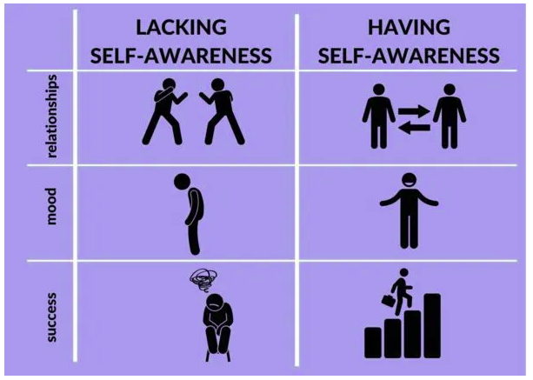
JEDINICA 2: Samovođstvo i samosvijest
ODJELJAK 2.1.: Važnost poznavanja unutarnjeg sebe
Zašto je to važno u poslu (neki primjeri)
Sprječava da vođe izgledaju arogantno
Pomaže u davanju prodajnih prijedloga i obradi povratnih informacija
Poboljšava iskustvo prezentacije
Biti izvršni direktor vlastitog života (Peter Drucker, 2010.)
Moć utjecaja na rezultate
Bolje donošenje odluka i komunikacija
Razumijevanje stvari iz više perspektiva
Oslobađanje od pretpostavki i pristranosti
Držanje emocija pod kontrolom
Manji stres i veća sreća
Zašto je to važno u vrijeme vanjskih šokova (npr. Covid)?
Prilagodba na promjenjive uvjete rada i života
Ponovno procjenjivanje prioriteta
Suočavanje sa stresom, tjeskobom, izolacijom i neizvjesnošću
Prilagodba novim načinima poslovanja

Slide 6
JEDINICA 1: Poremećaji ravnoteže između poslovnog i privatnog života
ODJELJAK 2.2.: Što (ni)je samosvijest i samovođstvo
Samosvijest
Sposobnost da se usredotočite na sebe i na to kako su vaši postupci, misli ili emocije usklađeni ili ne s vašim internim standardima. Pomaže vam razumjeti kako vas drugi doživljavaju (Duval i Wicklund, 1972.)
Postati samovođa tako što ćete biti svjesni sebe
Poboljšanje donošenja odluka
Pomaže vam da procijenite slabosti i snage
Pomaže u predviđanju emocionalnih reakcija
Bolja kontrola radnji/ponašanja
Učinkovitije postizanje vaših ciljeva
Samovođenje
Praksa namjernog utjecanja na vaše mišljenje, osjećaje i djelovanje prema vašim ciljevima (Bryant i Kazan, 2012.)

Slide 7
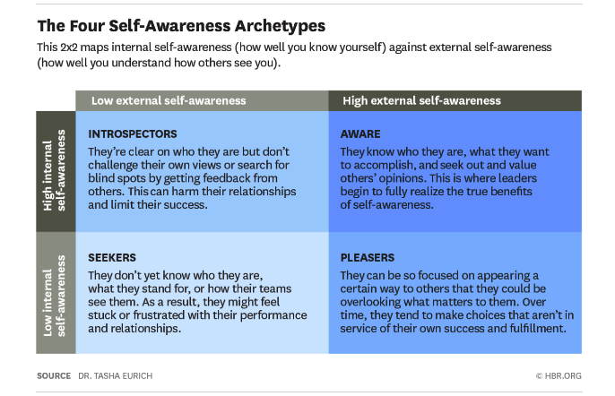
JEDINICA 1: Poremećaji ravnoteže između poslovnog i privatnog života
ODJELJAK 2.2.: Što (ni)je samosvijest i samovođenje
Samosvijest može biti
Interna – upoznavanje vlastitih vrijednosti, strasti i težnji
Vanjska – razumijevanje kakav dojam ostavljamo na druge ljude
Izvor: Harward Business Review, dr. Tasha Eurich, 2018

Slide 8
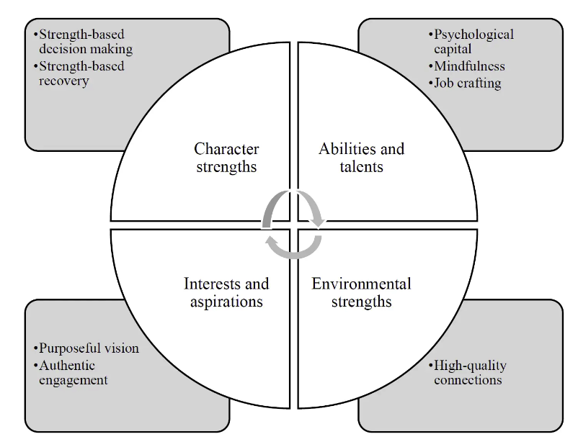
JEDINICA 1: Poremećaji ravnoteže između poslovnog i privatnog života
ODJELJAK 2.2.: Što je (ne) samosvijest i samovođenje
Model sposobnosti pozitivnog samovođenja (Du Plessis, 2019.)
Zahtijeva
Unutarnje snage
Težnje
Talent i sposobnosti
Veze s okolinom
Izvor: Du Plessis, 2019. u Neuhausu, 2020

Slide 9
JEDINICA 1: Poremećaji ravnoteže između poslovnog i privatnog života
ODJELJAK 2.2.: Što (ni)je samosvijest i samovođenje
Samosvijest
Suosjecanje
Prilagodljivost
Samouvjerenost
Pomnost
Strpljenje
Ljubaznost
Samovođenje
Samosvijest
Postavljanje ciljeva
Samomotivacija
Samoučinkovitost
Utjecaj
Samosvijest i vještine samovođenja

Slide 10
JEDINICA 1: Poremećaji ravnoteže između poslovnog i privatnog života
ODJELJAK 2.3.: Kultiviranje samosvijesti (Betz, 2021.)
Zamislite sebe
Vizualizirajte najbolju verziju sebe
Samorefleksija
Postavite pitanje "Što" umjesto pitanja "Zašto".
Problemu pristupite racionalno
Pokušajte analizirati problem umjesto da vas požuruju emocije
Pravite bilješke
Kako bismo prepoznali korisne i štetne obrasce
Vježbajte svjesnost
Povezivanje uma, tijela i okoline
Zatražite povratnu informaciju
Slušajte perspektivu drugih ljudi
Izvor: Betz (2021) @ betterup.com

Slide 11
JEDINICA 1: Poremećaji ravnoteže između poslovnog i privatnog života
ODJELJAK 2.3.: Kultiviranje samosvijesti (clarity.com, 2020.)
Prepoznajte svoje emocije
Koje emocije proživljavate svaki dan?
Koliko često slušate svoje tijelo?
Što uzrokuje neke od vaših negativnih emocija?
Prepoznajte svoje mehanizme suočavanja
Koji su vaši najčešći mehanizmi suočavanja?
Kada se u životu najviše branite?
Koje ste mehanizme suočavanja razvili kao dijete, a koji vam više ne služe?
Samostalno definirajte vlastita uvjerenja
Koje su vaše temeljne vrijednosti?
Kada ste bili uhvaćeni pokušavajući zadovoljiti druge?
Kada ste svoju odluku temeljili više na očekivanjima drugih ljudi nego na vlastitim?
Dajte prednost onome što vam daje radost i svrhu
Što vam daje radost i svrhu?
Koliko često dajete prednost radosti u svakodnevnom životu?
Što stavljate iznad svoje radosti i zašto?
Izvor: clarity.com 2020

Slide 12
JEDINICA 1: Poremećaji ravnoteže između poslovnog i privatnog života
ODJELJAK 2.3.: Kultiviranje samosvijesti (clarity.com, 2020.)
Prepoznajte svoje snage i nedostatke
Koje su vaše snage?
Koje su vaše slabosti?
Kako možete redizajnirati svoj život ili okolinu da naglasite svoju snagu?
Razmislite o svojim potrebama u odnosima
Što najviše cijenite u prijateljstvu?
Koje osobine su vam potrebne kod romantičnog partnera?
Koliko često možete izraziti ono što trebate od ljudi u vašem životu?
Naučite kada i kako vjerovati sebi
Koje su stvari u koje možete najviše vjerovati o sebi?
Kada su vaše emocije u sukobu s donošenjem odluka?
Kako možete izgraditi svoje samopouzdanje?
Izvor: clarity.com 2020

Slide 13
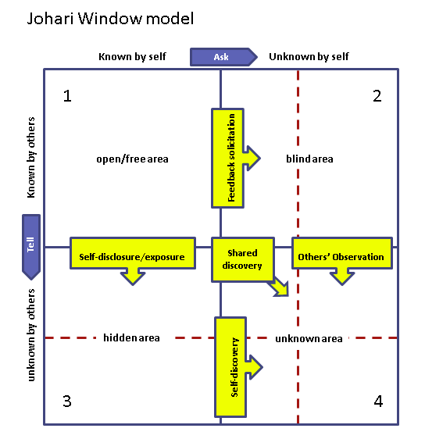
JEDINICA 1: Poremećaji ravnoteže između poslovnog i privatnog života
ODJELJAK 2.3.: Kultiviranje samosvijesti: tehnika Johari prozora
Psihološki alat koji su stvorili Luft i Ingham 1955.)
Pomaže u razumijevanju i treniranju samosvijesti
Naglasak na mekim vještinama (npr. ponašanje, empatija, suradnja, međugrupni i međuljudski razvoj
Primjenjivo na različite situacije i okruženja
Izvor: selfawareness.org.uk

Slide 14
JEDINICA 1: Poremećaji ravnoteže između poslovnog i privatnog života
ODJELJAK 2.3.: Kultiviranje samosvijesti: tehnika Johari prozora
Kvadrant 1: Otvoreno područje Stvari koje znamo o sebi i drugi znaju o nama. Dio o kojem možete slobodno razgovarati s drugima. Većinu vremena slažete se s ovim stavom koji imate i koji drugi imaju o vama. | Kvadrant 2: Skriveno ja Stvari koje znamo o sebi, a drugi ne znaju. U ovom dijelu skrivate stvari koje su vrlo privatne o vama, možda da biste se zaštitili, jer se osjećate posramljeno ili ranjivo, ili možda zbog skromnosti.
Kvadrant 3: Slijepo ja Stvari koje drugi znaju o nama, a mi ne znamo. Npr. Možda sebe vidite kao osobu otvorenog uma kada se u stvarnosti ljudi oko vas ne slažu s tim. Ovo područje djeluje i na drugu stranu. Možda sebe vidite kao "glupu" osobu dok bi vas drugi mogli smatrati nevjerojatno bistrim. | Kvadrant 4: Nepoznati ja Stvari koje ni mi ni drugi ne znamo o nama. To se može odnositi na neiskorištene potencijalne talente i vještine koje vi, vaši prijatelji, kolege ili menadžeri tek trebate istražiti.
Izvor: warwick.ac.uk
Izvor: selfawareness.org.uk

Slide 15
JEDINICA 1: Poremećaji ravnoteže između poslovnog i privatnog života
ODJELJAK 2.3.: Kultiviranje samosvijesti: tehnika Johari prozora
Kako radi?
Započnite na otvorenom prostoru samorefleksijom
Uzmite povratne informacije
Budite spremni na povratne informacije
Razmislite hoćete li ga ugraditi
Izvor: selfawareness.org.uk

Slide 16
JEDINICA 1: Poremećaji ravnoteže između poslovnog i privatnog života
Izvor: Zigarmi 2018 @medium.com
ODJELJAK 2.4.: Kultiviranje samovođenja
Prepoznajte granice svog načina ponašanja
Preuzmite odgovornost za svoje postupke i reakcije
Razvijajte samosvijest
Redovito analizirajte kada ste, zašto i pod kojim okolnostima reagirali na određeni način
Vježbajte tehnike samosvjesnosti svaki put kad se osjećate preopterećeno
Definirajte svoje osobne ciljeve i svrhu vodstva
Postavite operativne ciljeve i prekretnice
Vježbajte samoučinkovitost
Procijeniti vlastite sposobnosti vođenja
Analizirajte uspjehe i kompetencije koje su do njih dovele
Vježbajte samoprihvaćanje
Prihvatite sebe bez samokritike i samosabotaže
Priznajte dijelove u kojima ste dobri i gdje se trebate poboljšati
Radite na samoupravljanju
Upravljajte vremenom i resursima
Naučite odrediti prioritete i ostavite vremena za osobni razvoj
Pokušajte izbjeći multitasking
Razvijte rutinu samorefleksije
Posvetite vrijeme dana za samorefleksiju
Identificirajte prilike za poboljšanje i rast

Slide 17
Ključni zaključci:
Poznavanje unutarnjeg sebe prvi je korak prema osobnom rastu i sreći
Samosvijest nam pomaže u borbi s različitim izazovima koje nam život stavlja
Samosvijest zahtijeva kontinuirano istraživanje nas samih
Samovođenje nam pomaže ne samo da bolje upravljamo sobom, već i da budemo bolji vođa drugima

Slide 18
Test ocjenjivanja
Poznavanje unutarnjeg sebe važno je za:
a.- Za borbu protiv anksioznosti, stresa i depresije
b.- Za borbu sa izazovima
c.- Sve gore navedeno
2. Biti samosvjestan pomaže
a.- kontroli emocija
b.- poremećaju spavanja
c.- uopće ne pomaže
3. Postoje sljedeće vrste samosvijesti:
a. - unutarnja
b. - vanjska
c.- mješovita
4. Sljedeće prakse nisu relevantne za samosvijest:
a.- mindfulness
b.- kuhanje
c.- vožnja automobila
5. Samovođstvo i samosvijest su:
a.- pozitivno povezani
b.- nepovezani
c.- negativno povezani

Slide 19
JEDINICA 2: Samovođstvo i samosvijest
IZVORI
Du Plessis, M. (2019). Positive self-leadership: A framework for professional leadership development. In L. E. Van Zyl & S. Rothman, Sr. (Eds.), Theoretical approaches to multi-cultural positive psychological interventions (p. 450). Springer International Publishing.
https://pooja.coach/self-awareness/whats-self-awareness-how-does-it-lead-to-success/
Duval, S. and Wicklund, R.A. (1972). A theory of objective self-awareness. Academic Press
Eurich, T. (2018). What Self-Awareness Really Is (and how to Cultivate It). Harward Business Review.
Betz, M. (2021). Why self-awareness is the key skill for growth, health, and happiness. betterup.com
https://myquestionlife.com/examples-of-self-awareness-in-everyday-life/
https://www.businessnewsdaily.com/6097-self-awareness-in-leadership.html
https://www.selfawareness.org.uk/news/understanding-the-johari-window-model
https://warwick.ac.uk/services/wss/topics/selfawareness/
https://medium.com/@dzigarmi/the-importance-of-self-leadership-and-how-to-leverage-it-to-improve-organizational-leadership-f32ffb64938c

Slide 20
Hvala vam!

